Slide 1
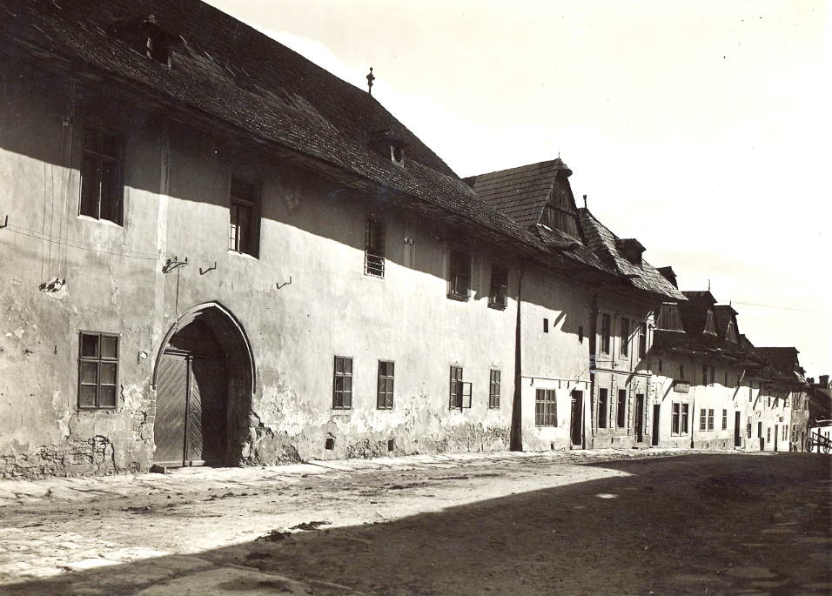
Tajomná Levoča bez hraníc STARÉ MÚZEUM V NOVOM ŠATE Mária Novotná 10. októbra 2024

Slide 2
STARÉ MÚZEUM V NOVOM ŠATE
Príbeh domu v intraviláne historického mesta Levoča
Stavebný vývoj
Vlastníci domu a jeho funkcie vo verejnom priestore mesta
meštiansky dom ? – zbrojnica ?– Stallung (maštaľ) ?
Premeny objektu v 20. - 21. storočí

Slide 3
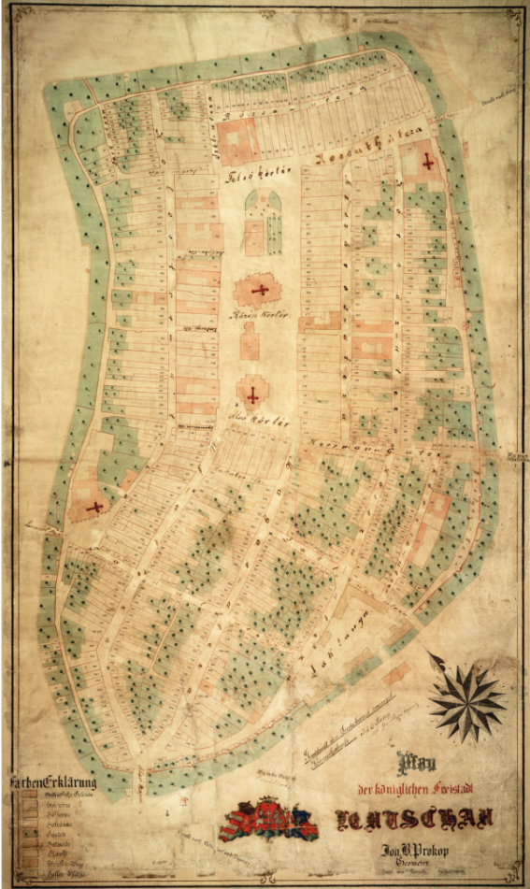
Mapa Levoče
z roku 1890

Slide 4
GOTICKÝ DOM 14. storočie

Slide 5
GOTICKÝ DOM 14. storočie

Slide 6
GOTICKÝ DOM 15. - 16. storočie

Slide 7
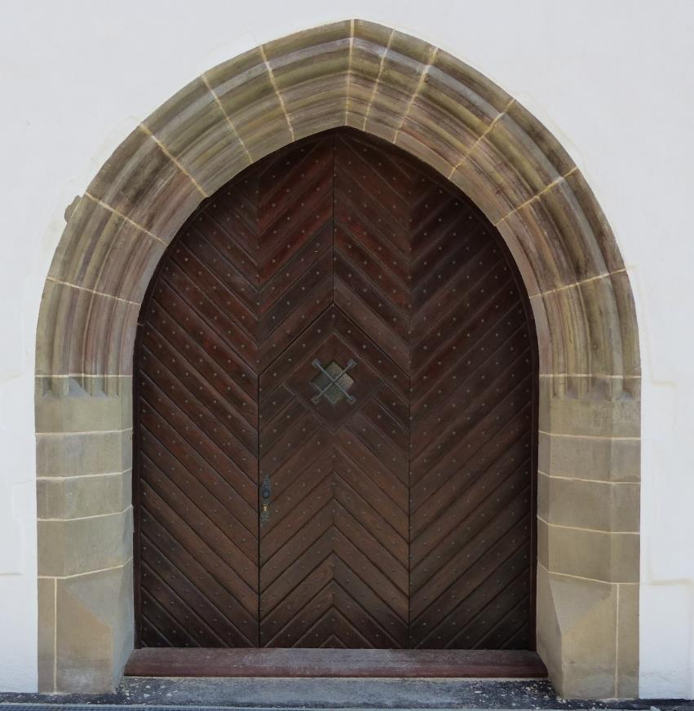
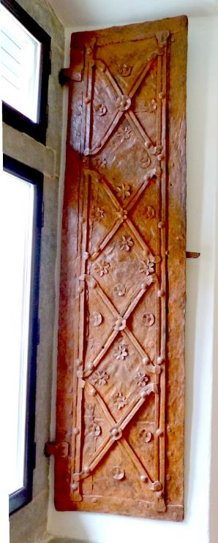
GOTICKÝ DOM 15. – 16. storočie

Slide 8
GOTICKÝ DOM 17. storočie

Slide 9
GOTICKÝ DOM 15. - 16. storočie

Slide 10
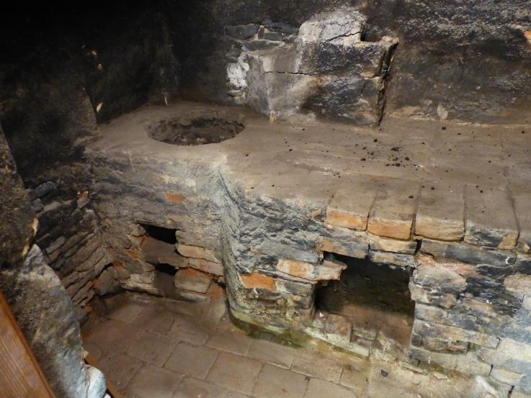
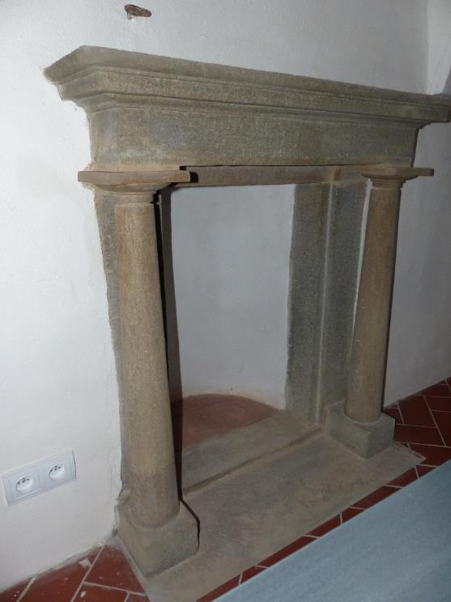
GOTICKÝ DOM premeny budovy v 17. - 19. storočí

Slide 11
STALLUNG – ZBROJNICA 17. - 19. storočie

Slide 12
STALLUNG – ZBROJNICA 17. - 19. storočie

Slide 13
STALLUNG – ZBROJNICA 17. - 19. storočie

Slide 14
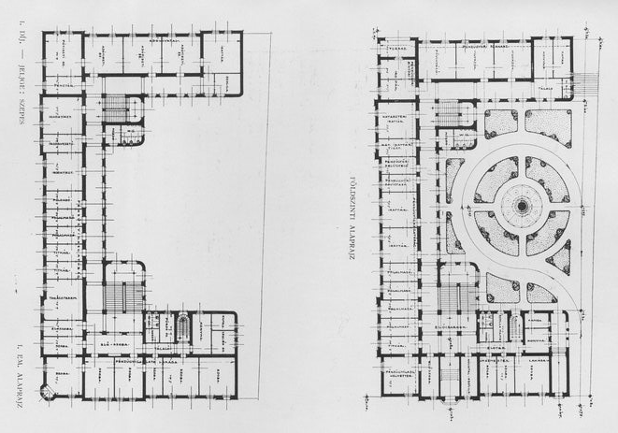
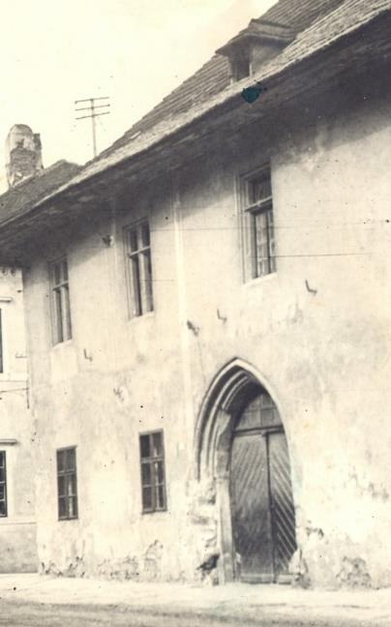
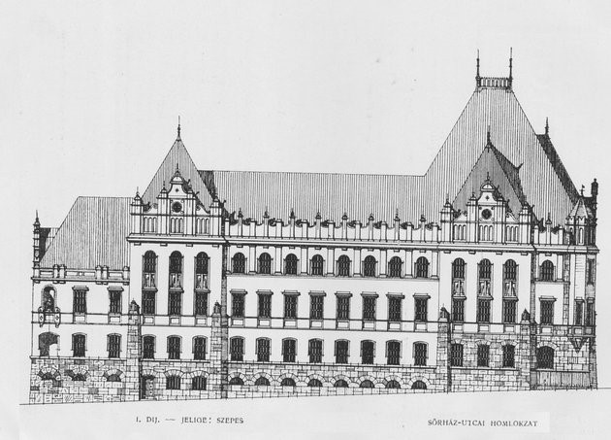
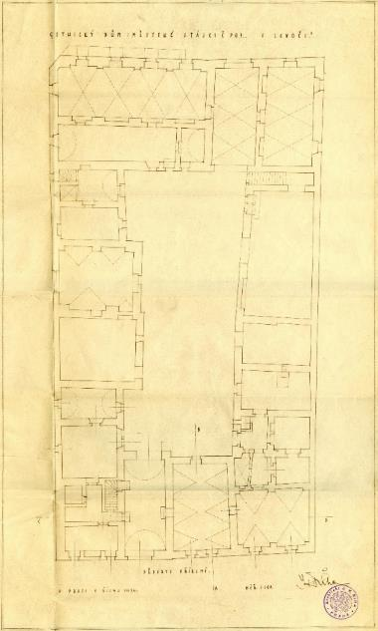
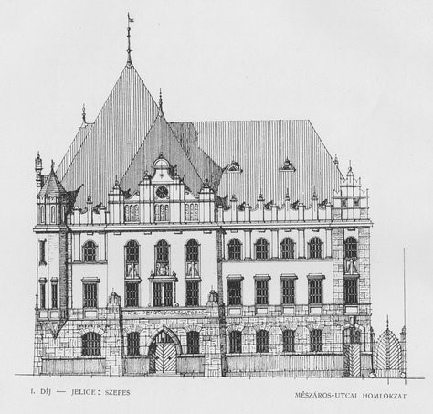
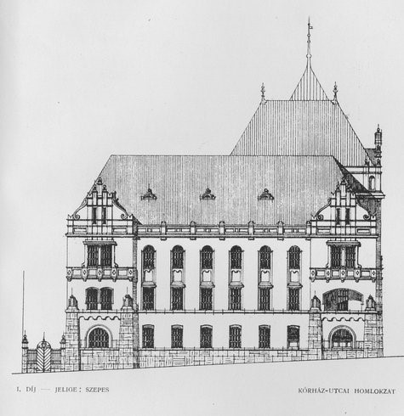
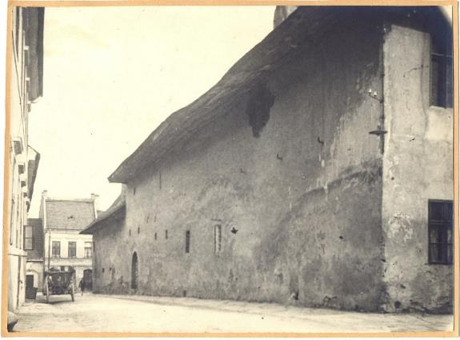
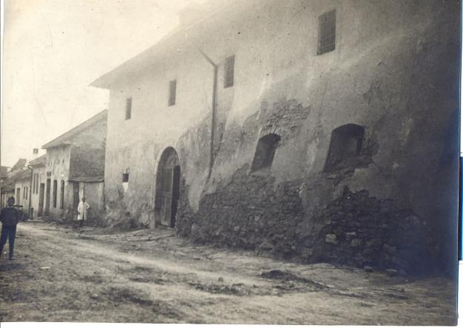
Finančný palác návrh z roku 1913

Slide 15
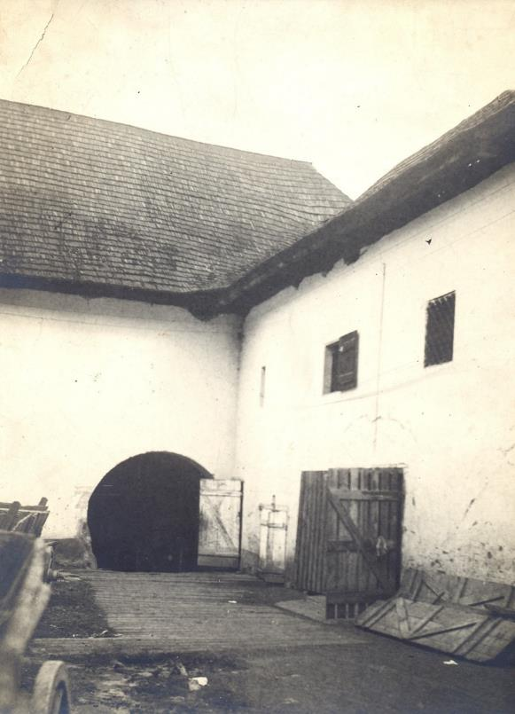
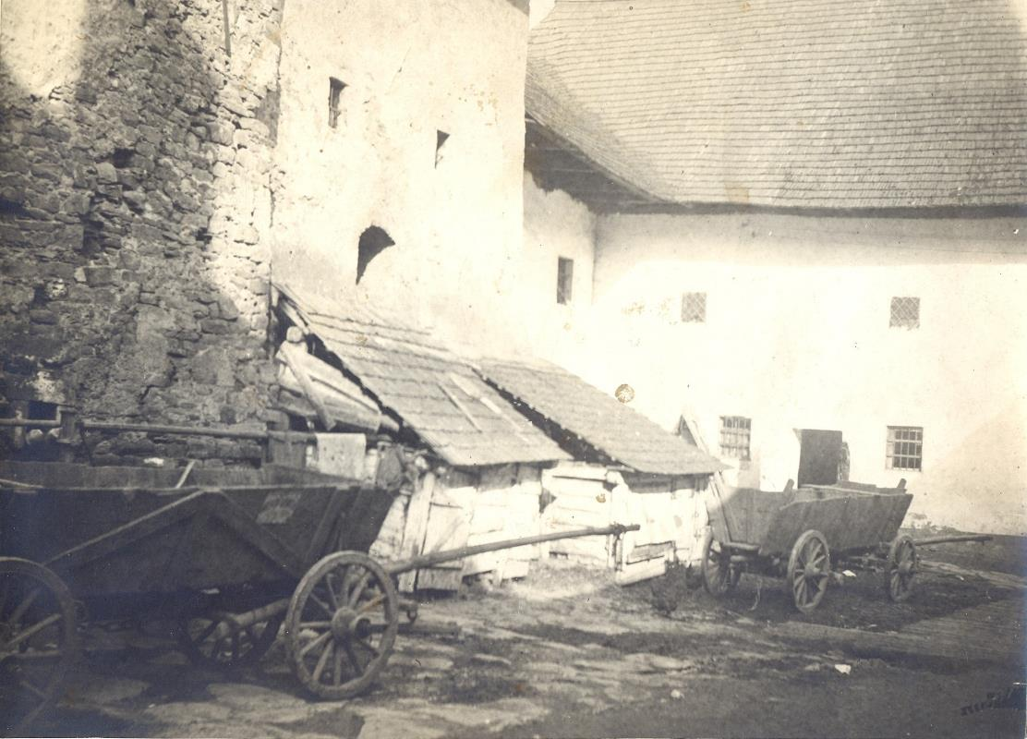
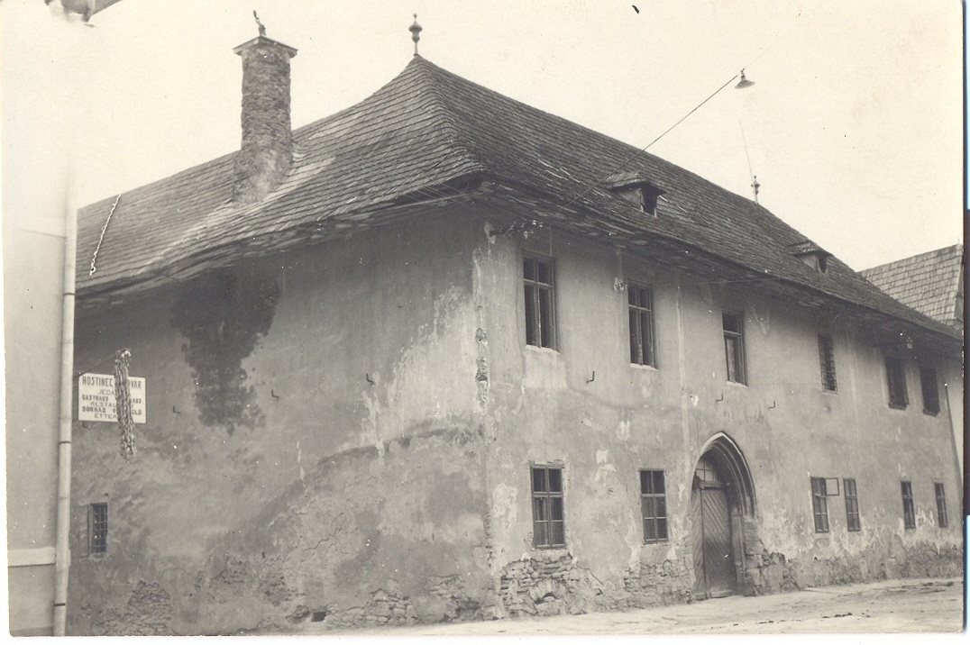
STALLUNG 1. tretina 20. storočia

Slide 16
Generáli československej armády Jozef Šnejdárek Radola Gajda

Slide 17
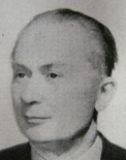
Staré múzeum 20. storočie

Slide 18
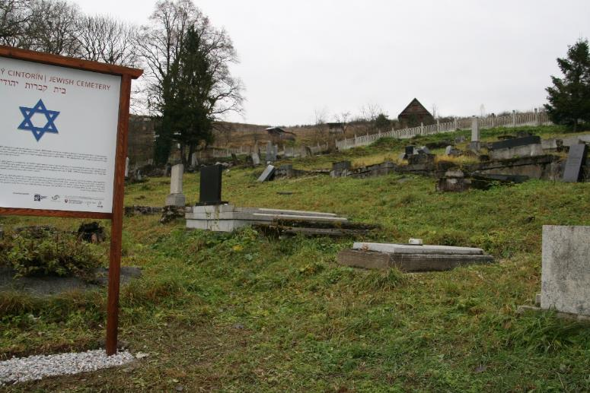
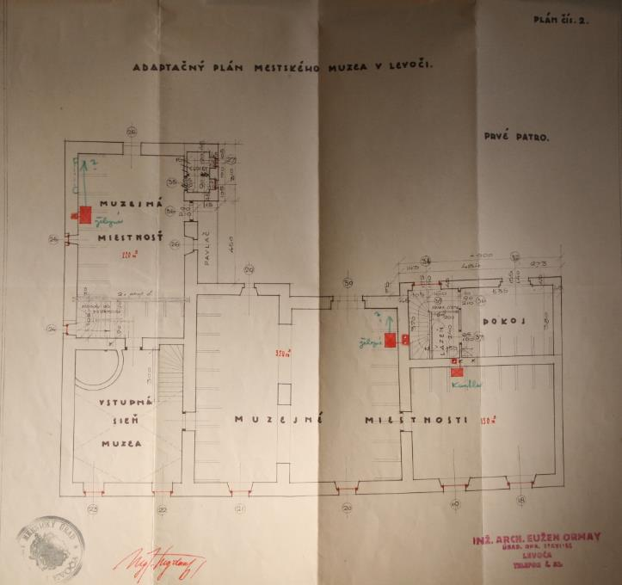
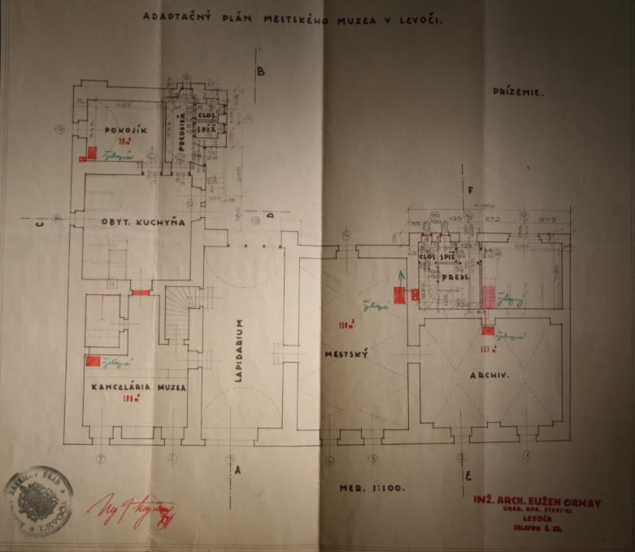
Staré múzeum 20. storočie

Slide 19
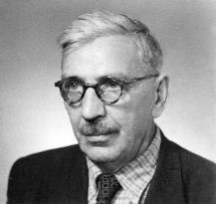
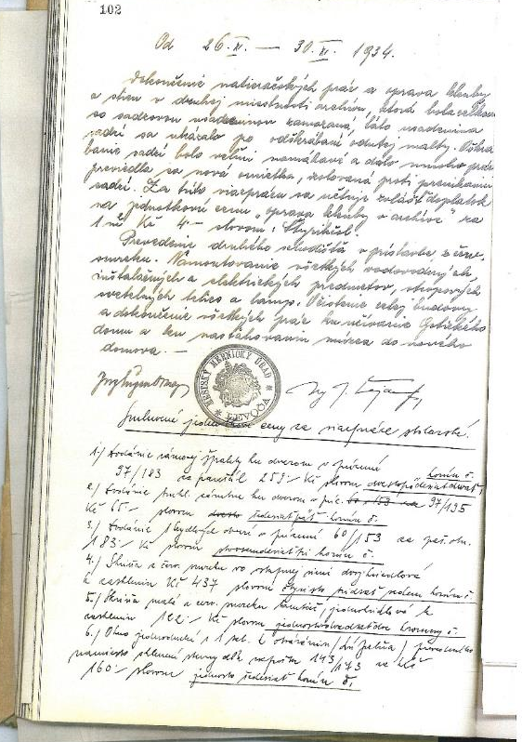
Staré múzeum 20. storočie

Slide 20
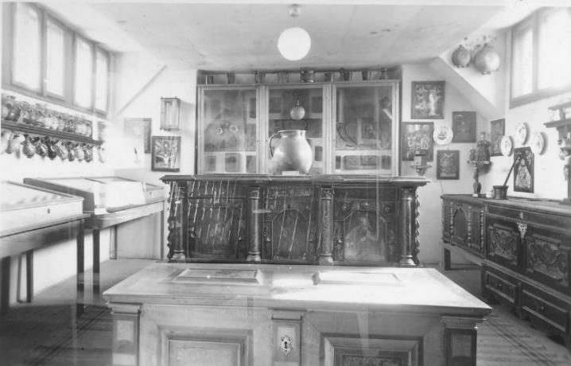
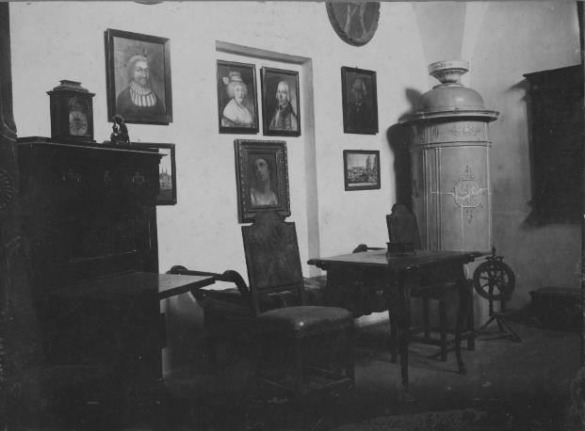
STARÉ MÚZEUM 20. storočie

Slide 21
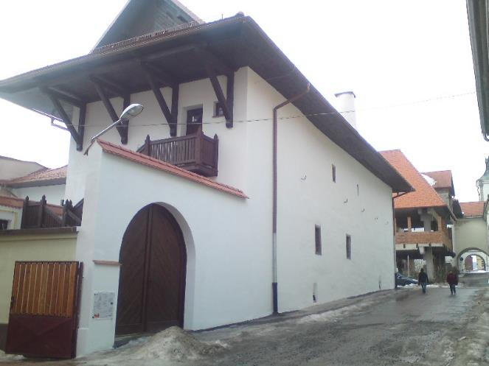
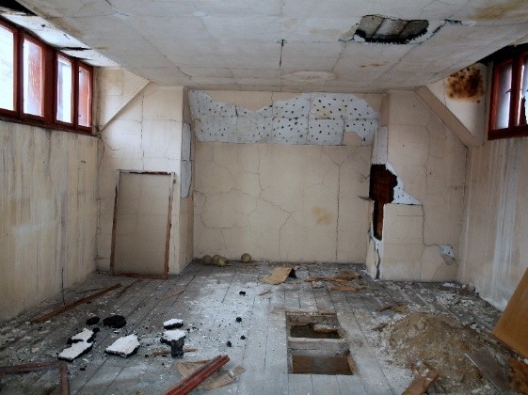
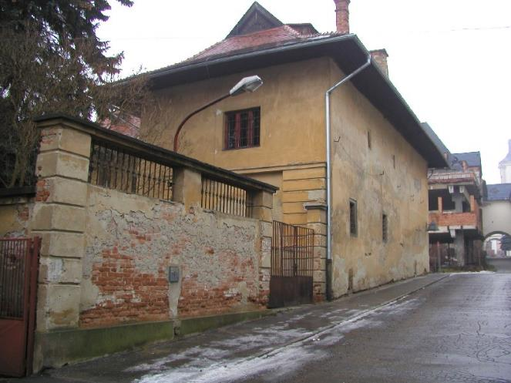
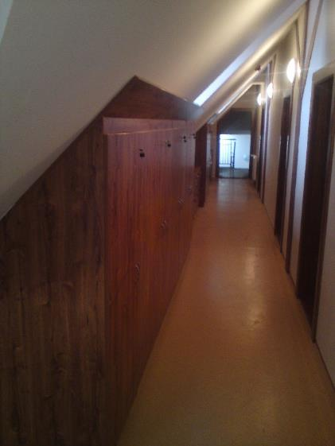
STARÉ MÚZEUV NOVOM ŠATE 21. storočie

Slide 22
STARÉ MÚZEUM V NOVOM ŠATE 21. storočie

Slide 23
NÁVRHY – REALIZÁCIE A ICH FINANČNÉ NÁKLADY
1913 Palác Finančnej správy
– návrh novej stavby
Autor návrhu Vilmos Magyar (1873-1940)
1933 – 1935 Mestské múzeum
– realizácia obnovy Stallunshausu
Autor obnovy Eugen Ormay (1894-1967)
2012 – 2014 SNM-Spišské múzeum
realizácia rekonštrukcie budovy múzea
Autor projektu Vít Svoboda (1946)
331 432 korún
309 899 Kč
1 521 037 Eur
(45 822 761 SK)

Slide 24
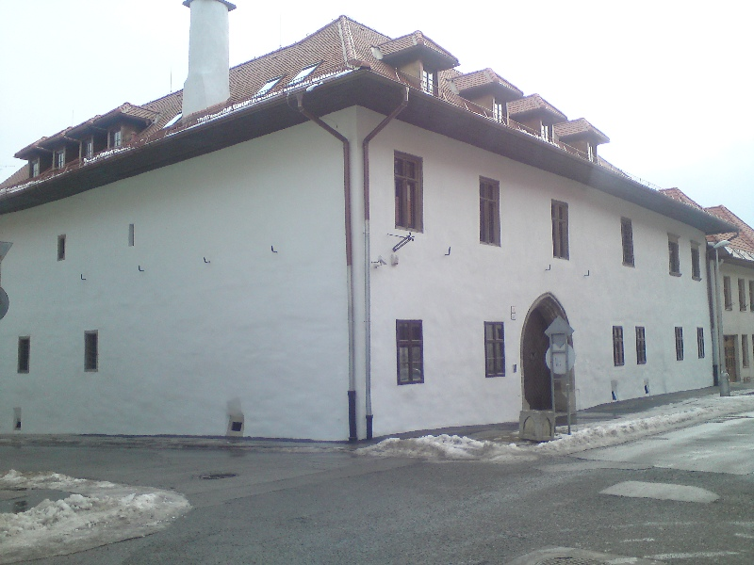
ĎAKUJEM ZA POZORNOSŤ

